Slide 1
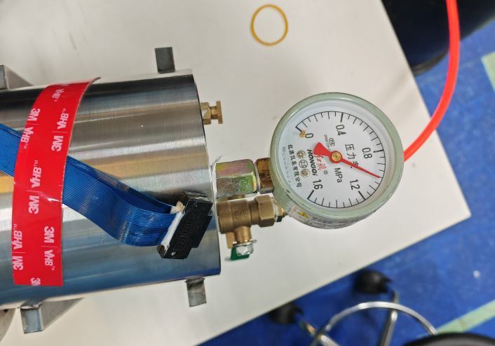
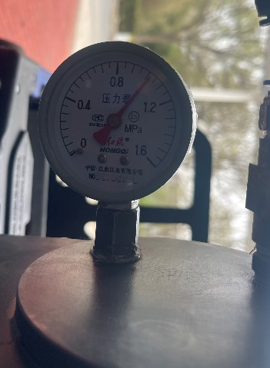
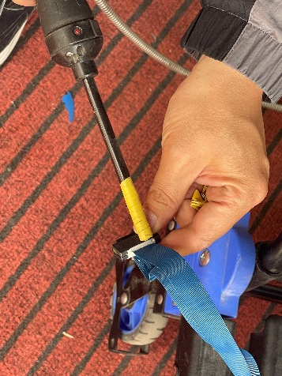
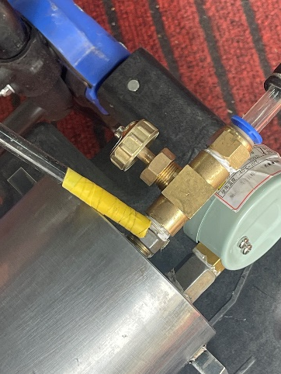
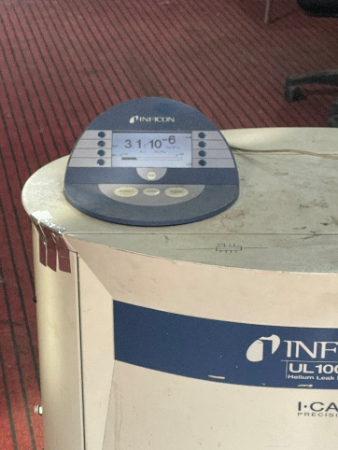
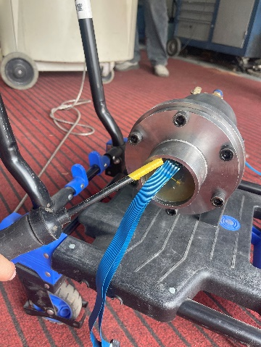
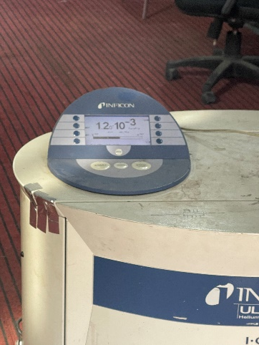
电缆密封实验进展—04.11
容器改进：
进气阀改为密封性好的针阀
放气口焊死，减少漏气风险；
加工一个盲法兰，用来检测容器本身是否漏气
氦检漏过程：
将容器内部充氦气到1MPa;
用检漏仪吸枪检测各处漏率；
阀门、压力表接头以及法兰位置漏率保持在10-6Pa.m³/s不变，没有漏点；
电缆端部密封性OK,所以不存在同轴电缆漏气问题；
电缆胶封出线位置漏率陡增至10-3，有泄漏。
进气阀
计划：
充氦气查找漏点
更换适用于高气压的进气阀门
容器内氦气1MPa
电缆端部检漏
阀门检漏
漏率保持在10-6Pa.m³/s
电缆出线位置
漏率升高到10-3.m³/s

Slide 2
电缆密封实验进展—04.11
灌胶结构改进：
电缆改为平行进线
固定方式改变
电缆在环氧中S行走线，增加胶封长度

Slide 3
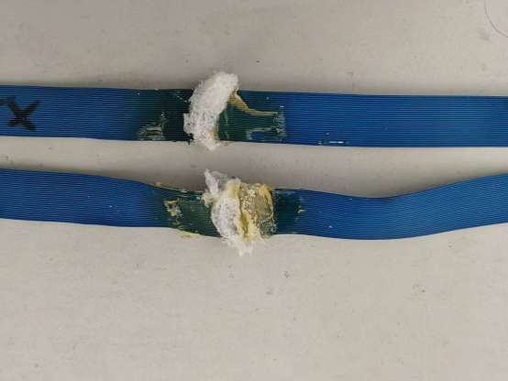
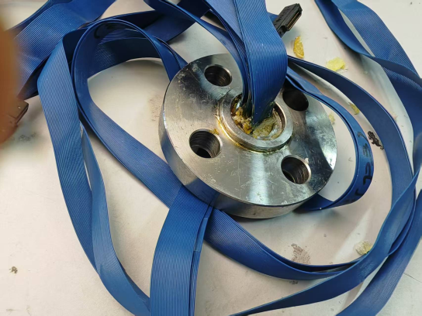
密封电缆分析-3.28
旧电缆拆除 ：
-没有专门的灌胶结构设计，用泡沫粗略地固定电缆和抵挡胶的流动；
-聚氨酯胶填缝，操作时候没有充分混合或者AB比分不精确，导致没有完全固化
-电缆外皮是FEP，没有经过特殊处理，胶层可以随意剥离；
-电缆端头未做气路阻断

Slide 4
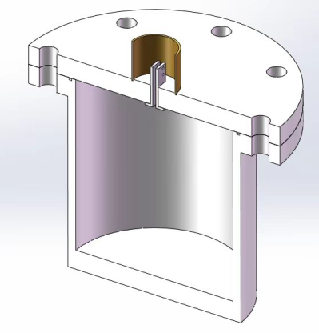
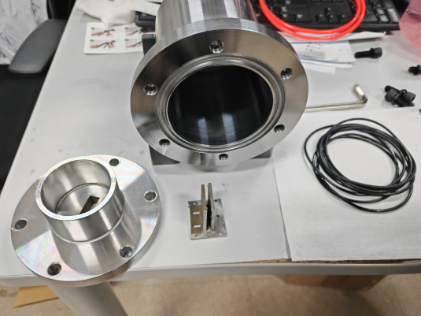
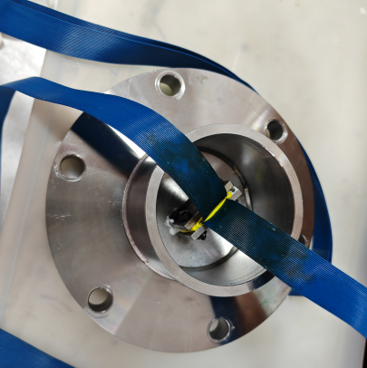
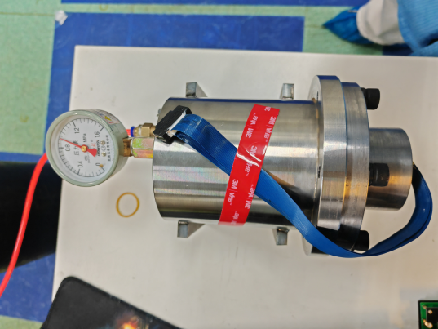
电缆密封设计方案
密封件示意图及实物图
组装过程
新密封结构：
-电缆外皮用等离子处理
-电缆内层腻子+金属夹片固定，外层环氧灌封；
-电缆端头用硅胶密封；

Slide 5
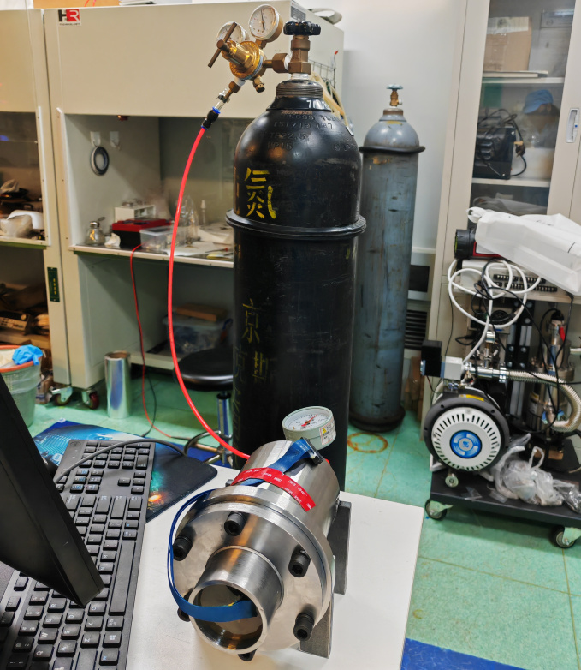
电缆密封实验
实验结果：
N₂ 10atm
保压3小时，9.9atm，气瓶减压阀超过10atm，打开进气阀，压力恢复10atm；
气阀打开状态，继续保压20小时，9.2atm
实验分析：
进气阀及进气气管快插漏气的可能性比较大
计划：
充氦气查找漏点
更换适用于高气压的进气阀门
进气阀

